Slide 1

Python ile Yapay Zekaya Giriş
Makine Öğrenimine Giriş
Terminoloji
Model (Model)
Öznitelik (Feature)
Eğitim (Training)
Tahmin (Prediction)
Etiket (Label)
armagan@karabinaa.me

Slide 2
Python ile Yapay Zekaya Giriş
Makine Öğrenimine Giriş
Terminoloji
Model (Model)
Öznitelik (Feature)
Eğitim (Training)
Tahmin (Prediction)
Etiket (Label)
"model," bir veri kümesi üzerinde öğrenilen ve gelecekteki veriler hakkında tahminlerde bulunabilen matematiksel bir yapıyı ifade eder. Model, genellikle bir algoritma kullanılarak oluşturulur ve veriden örüntüler, ilişkiler veya yapılar çıkarır. Bu model, bir "öğrenme" sürecinin sonucudur.
armagan@karabinaa.me

Slide 3
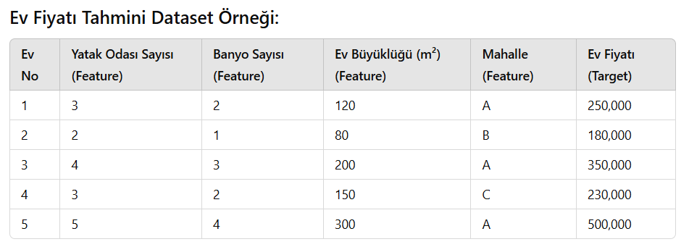
Python ile Yapay Zekaya Giriş
Makine Öğrenimine Giriş
Terminoloji
Model (Model)
Öznitelik (Feature)
Eğitim (Training)
Tahmin (Prediction)
Hedef (Target)
Veri kümesinin ölçülebilir bir özelliği ya da parametresidir.
armagan@karabinaa.me

Slide 4
Python ile Yapay Zekaya Giriş
Makine Öğrenimine Giriş
Terminoloji
Model (Model)
Öznitelik (Feature)
Eğitim (Training)
Tahmin (Prediction)
Hedef (Target)
Buna da mı tanım yazalım ?
armagan@karabinaa.me

Slide 5
Python ile Yapay Zekaya Giriş
Makine Öğrenimine Giriş
Terminoloji
Model (Model)
Öznitelik (Feature)
Eğitim (Training)
Tahmin (Prediction)
Hedef (Target)
Modelin çıktısı
armagan@karabinaa.me

Slide 6
Python ile Yapay Zekaya Giriş
Makine Öğrenimine Giriş
Terminoloji
Model (Model)
Öznitelik (Feature)
Eğitim (Training)
Tahmin (Prediction)
Hedef (Target)
Beklenen değer
armagan@karabinaa.me

Slide 7
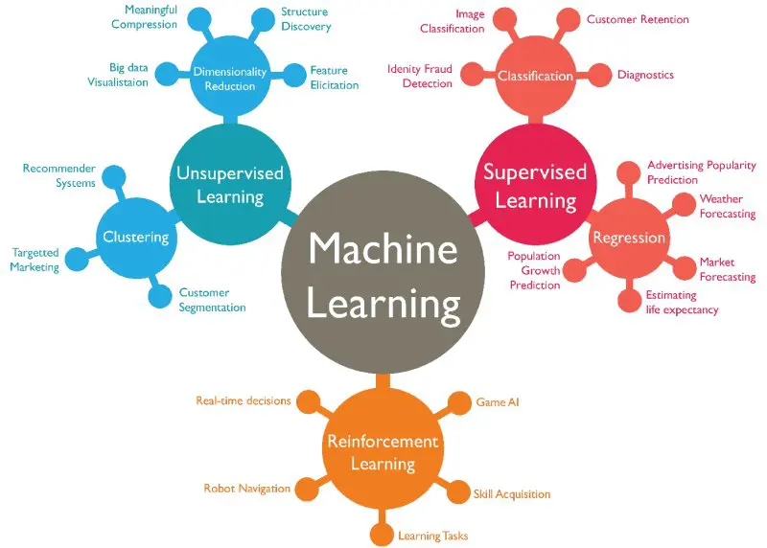
Python ile Yapay Zekaya Giriş
armagan@karabinaa.me

Slide 8
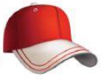

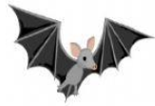
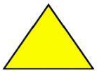


Python ile Yapay Zekaya Giriş
Gözetimsiz Öğrenme
armagan@karabinaa.me

Slide 9
Python ile Yapay Zekaya Giriş
Gözetimsiz Öğrenme
armagan@karabinaa.me

Slide 10
Python ile Yapay Zekaya Giriş
Gözetimsiz Öğrenme
armagan@karabinaa.me

Slide 11
Python ile Yapay Zekaya Giriş
Gözetimsiz Öğrenme
armagan@karabinaa.me

Slide 12
Python ile Yapay Zekaya Giriş
Gözetimsiz Öğrenme
Gözetimsiz öğrenme, hedef içermeyen veri üzerinde gerçekleştirilen bir makine öğrenmesi yaklaşımıdır.
Bu yaklaşımda, veri kümesindeki yapıyı anlamak, gizli desenleri keşfetmek ve veri noktaları arasındaki ilişkileri belirlemek amaçlanır.
armagan@karabinaa.me

Slide 13
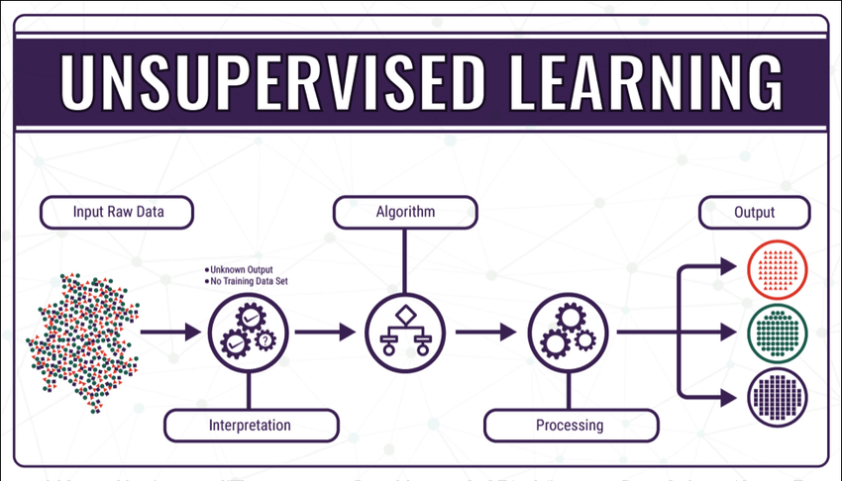
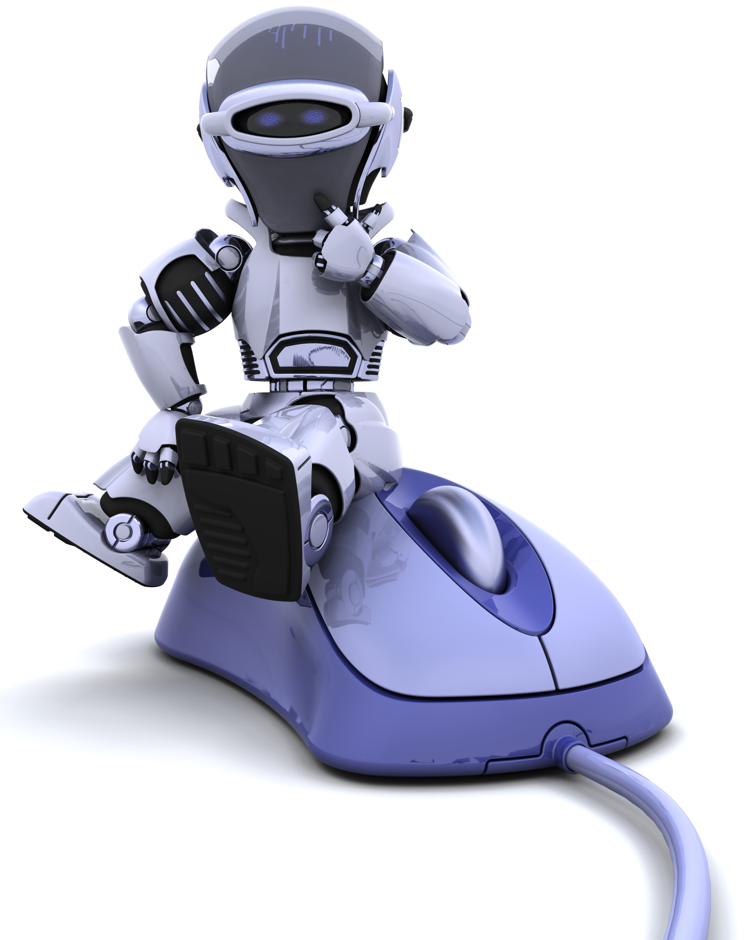
Python ile Yapay Zekaya Giriş
Gözetimsiz Öğrenme
Girdi
Algoritma
Çıktı
armagan@karabinaa.me

Slide 14
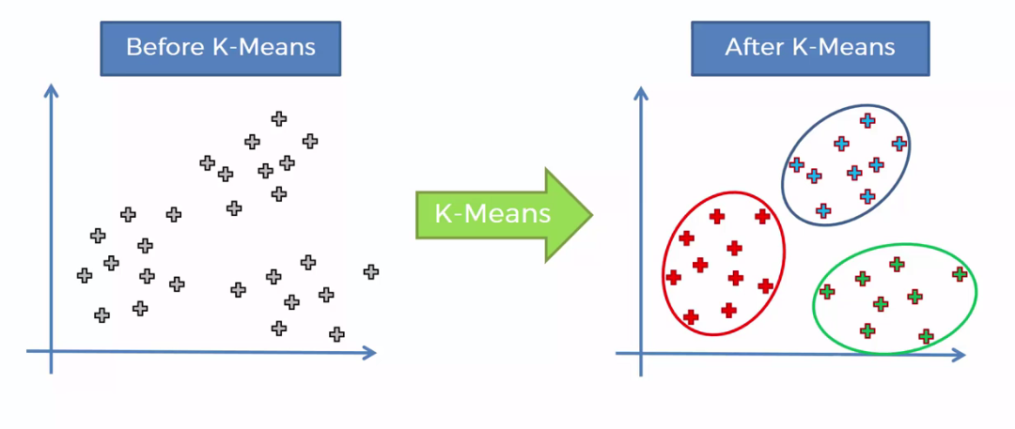
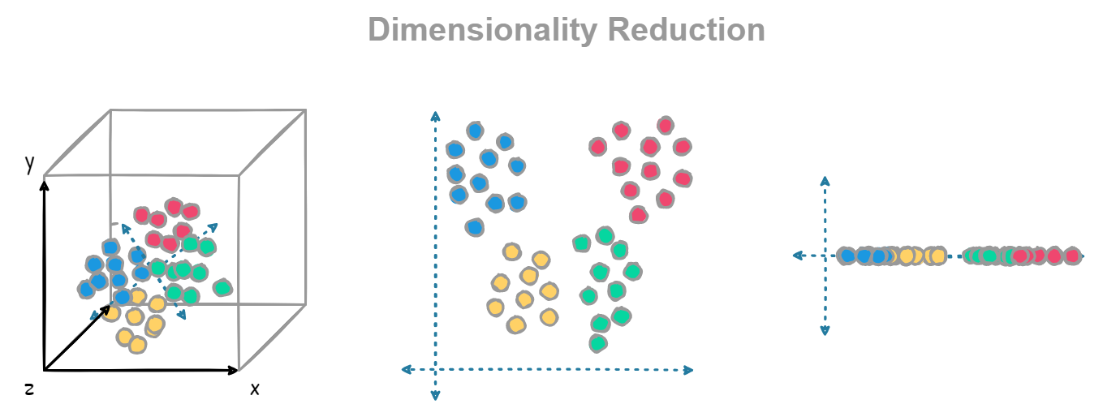
Python ile Yapay Zekaya Giriş
Gözetimsiz Öğrenme
Kümeleme
Boyut azaltma
armagan@karabinaa.me

Slide 15
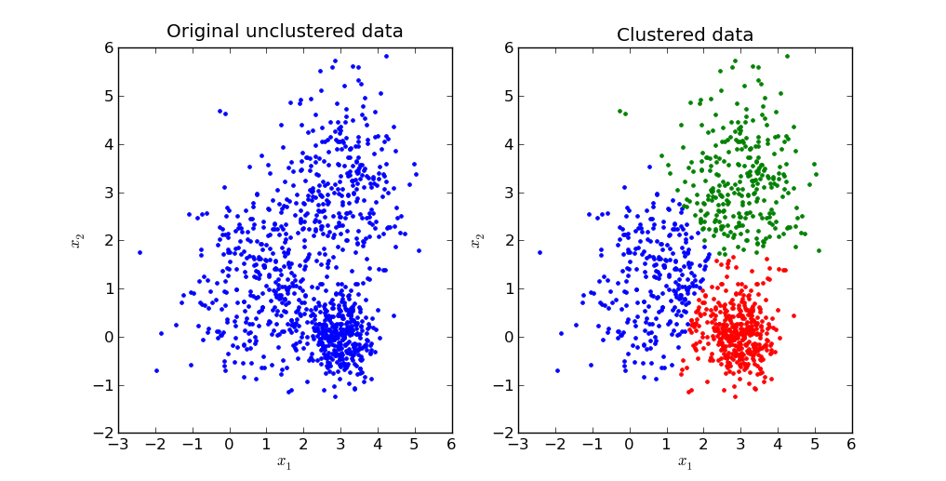
Python ile Yapay Zekaya Giriş
Kümeleme
Kümeleme (Clustering), denetimsiz öğrenme (unsupervised learning) yöntemlerinden biridir ve verileri benzerliklerine göre gruplara (kümelere) ayırma işlemidir. Bu gruplar, verilerin doğal yapısına dayanarak oluşturulur ve her küme, içerisindeki öğeler arasında benzerlik, kümeler arasındaysa farklılık gösterir.
armagan@karabinaa.me

Slide 16
Python ile Yapay Zekaya Giriş
Kümeleme
K-Means
MeanShift
DBSCAN
Hierarchical clustering
BIRCH
armagan@karabinaa.me

Slide 17
Python ile Yapay Zekaya Giriş
Kümeleme
K-means kümeleme
Uzaklık (veriler arası) odaklıdır.
armagan@karabinaa.me

Slide 18
Python ile Yapay Zekaya Giriş
Kümeleme
K-means kümeleme
Uzaklık (veriler arası) odaklıdır.
Avantajları:
Basit ve Hızlı
Esneklik
Verimli
Dezavantajları:
K değeri tahmin edilmeli
Başlangıç noktalarına duyarlı
Yuvarlak kümeler varsayımı
Aykırı değerlere (outliers) duyarlı
armagan@karabinaa.me

Slide 19
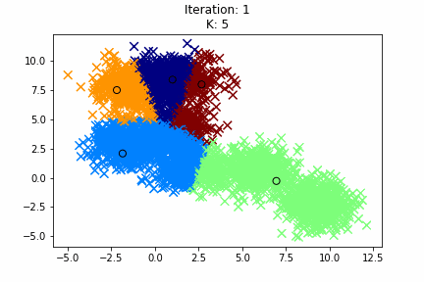
Python ile Yapay Zekaya Giriş
Kümeleme
K-means kümeleme
1. Başlangıç Kümeleri Seçme (K değerini belirlemek)
2. Rastgele Merkezler Seçme
3. Her Veri Noktasını En Yakın Merkeze Atama
4. Yeni Merkezleri Hesaplama
5. Adımları Tekrarlama
6. Sonuçların Değerlendirilmesi
armagan@karabinaa.me

Slide 20
Python ile Yapay Zekaya Giriş
Kümeleme
K-means kümeleme
1. Başlangıç Kümeleri Seçme (K değerini belirlemek)
2. Rastgele Merkezler Seçme
3. Her Veri Noktasını En Yakın Merkeze Atama
4. Yeni Merkezleri Hesaplama
5. Adımları Tekrarlama
6. Sonuçların Değerlendirilmesi
armagan@karabinaa.me

Slide 21
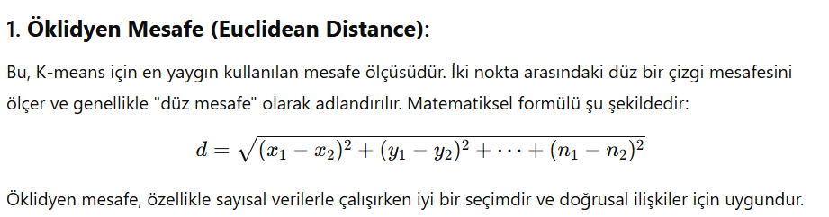
Python ile Yapay Zekaya Giriş
Kümeleme
armagan@karabinaa.me

Slide 22
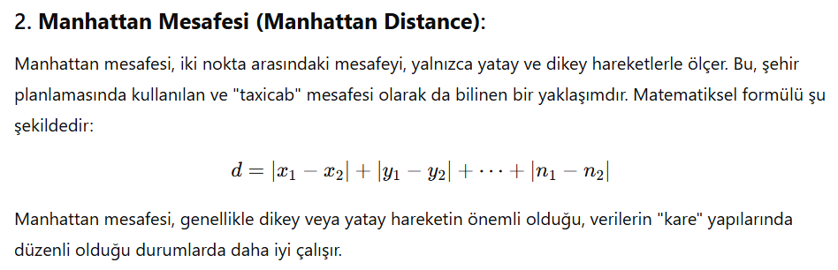
Python ile Yapay Zekaya Giriş
Kümeleme
armagan@karabinaa.me

Slide 23
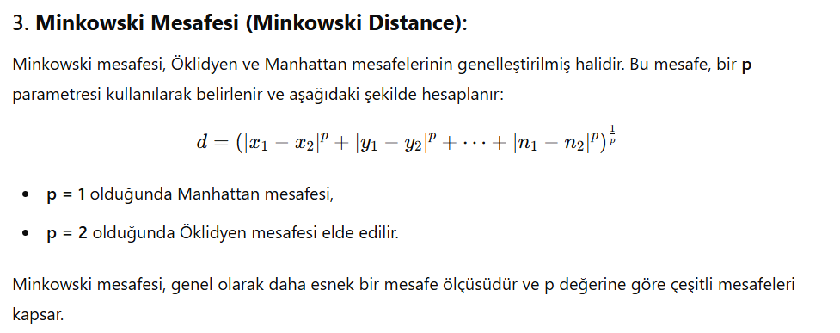
Python ile Yapay Zekaya Giriş
Kümeleme
armagan@karabinaa.me

Slide 24
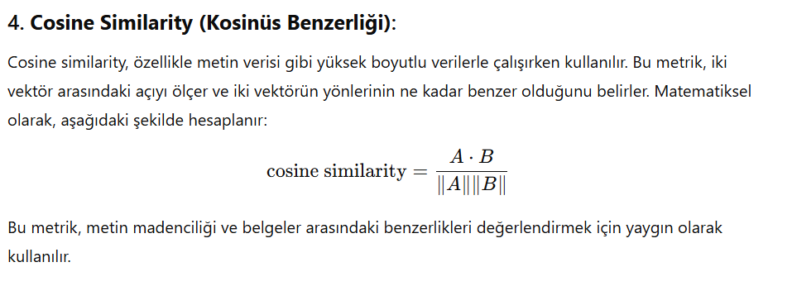
Python ile Yapay Zekaya Giriş
Kümeleme
armagan@karabinaa.me

Slide 25
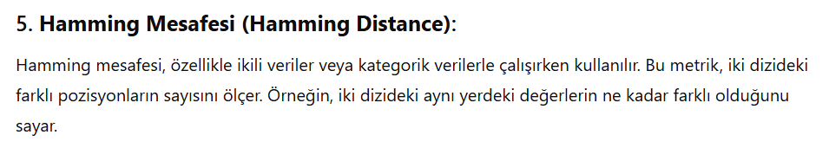
Python ile Yapay Zekaya Giriş
Kümeleme
armagan@karabinaa.me

Slide 26
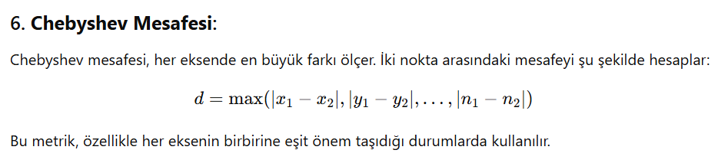
Python ile Yapay Zekaya Giriş
Kümeleme
armagan@karabinaa.me

Slide 27
Python ile Yapay Zekaya Giriş
Kümeleme
DBSCAN (Density-Based Spatial Clustering of Applications)
DBSCAN, yoğunluk temelli bir kümeleme algoritmasıdır. Verileri, yoğunluklarına göre kümelere ayırırken, yoğun olmayan bölgelerdeki noktaları gürültü (outliers) olarak kabul eder.
armagan@karabinaa.me

Slide 28
Python ile Yapay Zekaya Giriş
Kümeleme
DBSCAN (Density-Based Spatial Clustering of Applications)
DBSCAN, yoğunluk temelli bir kümeleme algoritmasıdır. Verileri, yoğunluklarına göre kümelere ayırırken, yoğun olmayan bölgelerdeki noktaları gürültü (outliers) olarak kabul eder.
Avantajlar:
Küme sayısını önceden belirlemeye gerek yok.
Yoğun bölgeleri tanıyıp aykırı değerleri dışlar.
Düz olmayan kümeleri doğru şekilde tespit eder.
Dezavantajlar:
Eps ve minPts parametrelerinin doğru seçilmesi gerekir.
Yüksek boyutlu verilerde zorlanabilir.
armagan@karabinaa.me

Slide 29
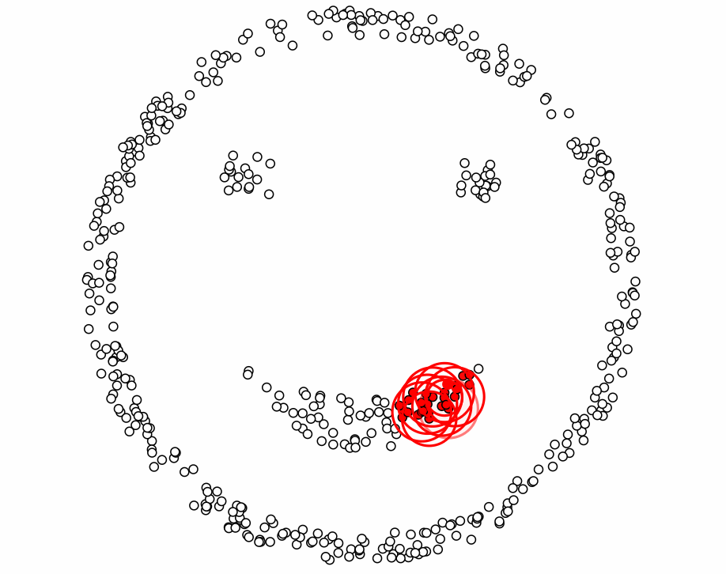
Python ile Yapay Zekaya Giriş
Python ile Yapay Zekaya Giriş
Kümeleme
DBSCAN (Density-Based Spatial Clustering of Applications)
armagan@karabinaa.me

Slide 30
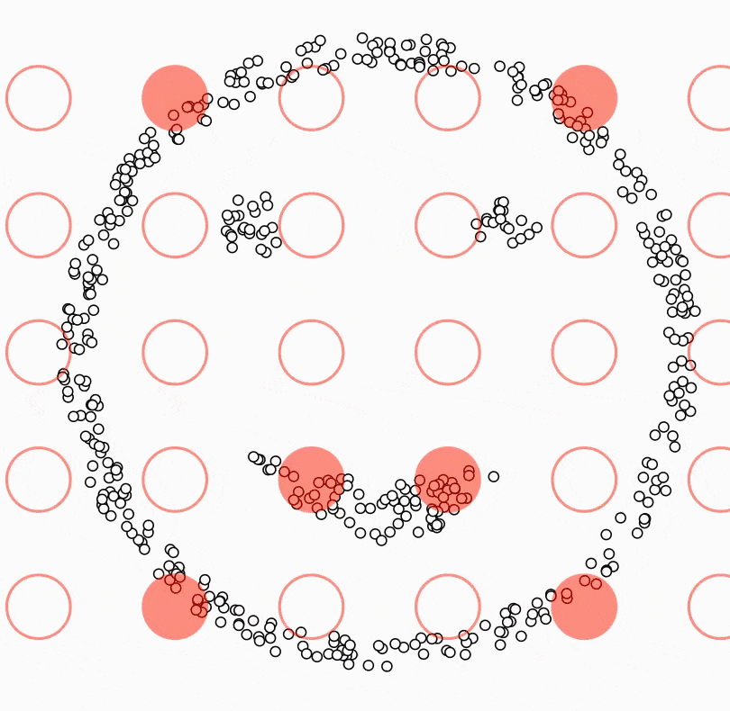
Python ile Yapay Zekaya Giriş
Kümeleme
DBSCAN (Density-Based Spatial Clustering of Applications)
armagan@karabinaa.me

Slide 31
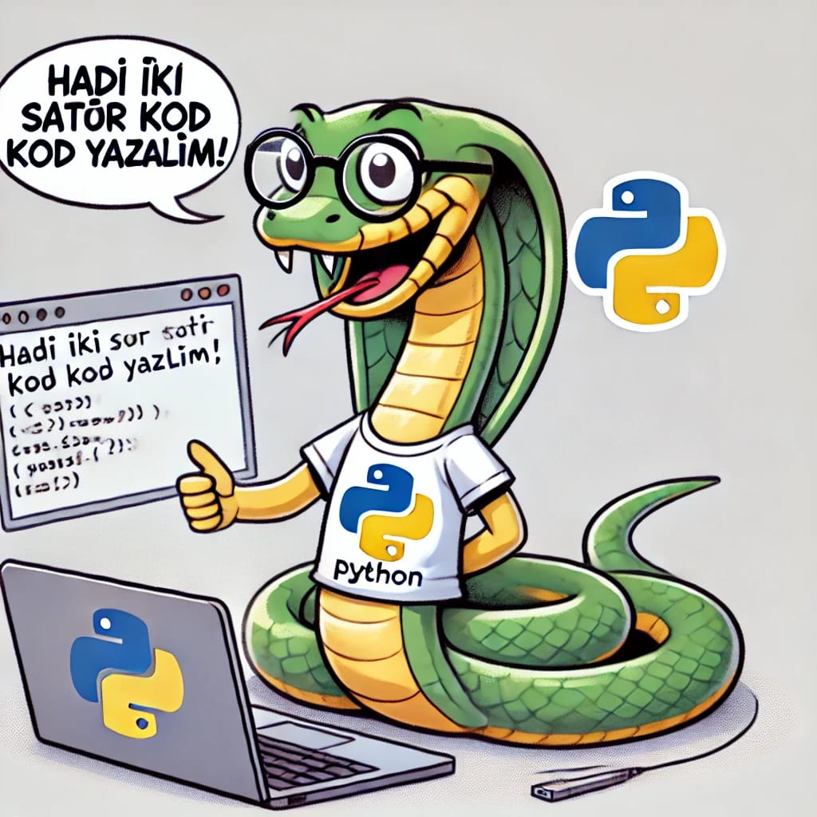
Python ile Yapay Zekaya Giriş
Kümeleme
armagan@karabinaa.me

